Slide 1
Тернопільський обласний комунальний інститут післядипломної педагогічної освіти
Індивідуальний проект:презентація власного творчого підходу
Науково-методична проблема:Формування екологічної свідомості шляхом використання інноваційних технологій
Богданець Наталії Лаврівни
вчителя біології та хімії
Чортківської гімназії ім. М.Шашкевича
Науковий керівник
Черняк В.М., д.б.н., професор, завідувач кафедри змісту і методик навчальних предметів
Тернопіль 2019
Notes:
1

Slide 2
Формування екологічної свідомості шляхом використання інноваційних технологій
Чортківська гімназія імені М. Шашкевича
Вчитель біології, хімії
Богданець Н.Л.

Slide 3
  Використання інноваційних технологій
Застосування інноваційних технологій розкриває перед вчителем нові можливості. Не дивлячись на різноманіття освітніх технологій, створених за останні роки, найвищим ступенем розвитку і втілення, системним виявом ефективності і результативності будь якої є урок як основна форма організації шкільного навчання. Тому від вибору моделей, методів, форм, прийомів, застосування освітніх технологій на уроці на прямую залежить академічна успішність учнів. Моделі або типи навчання не є поганими, або хорошими. Слід говорити про принагідні.
Педагогу недостатньо знати методику, він повинен уміти трансформувати знання і вміння, тобто володіти технологією отримання запланованого результату. Суттєвою особливістю педагогічної технології є гарантування кінцевого результату і проектування майбутнього навчального процесу, формуючи екологічно свідомого громадянина у майбутньому.
Останнім часом увійшов у вжиток термін «інноваційна педагогічна технологія». Інноваційними вважають підходи, що перетворюють характер навчання щодо його цільової орієнтації, взаємодії педагога і учнів, їх позиції в навчальному процесі.

Slide 4
Педагогу недостатньо знати методику, він повинен уміти трансформувати знання і вміння, тобто володіти технологією отримання запланованого результату. Суттєвою особливістю педагогічної технології є гарантування кінцевого результату і проектування майбутнього навчального процесу, формуючи екологічно свідомого громадянина у майбутньому.
Останнім часом увійшов у вжиток термін «інноваційна педагогічна технологія». Інноваційними вважають підходи, що перетворюють характер навчання щодо його цільової орієнтації, взаємодії педагога і учнів, їх позиції в навчальному процесі.
Використання на уроках різних інноваційних технологій забезпечує позитивну мотивацію здобуття
знань з предмета, дає відчуття потреби в самоосвіті, формує стійкий інтерес до матеріалу,
що вивчається, сприяє розвитку творчої особистості. Тому проблему підвищення якості природничої
освіти можна розв’язати через впровадження в практику роботи інноваційних технологій.
З метою активізації пізнавальної діяльності, на кожному уроці застосовуються елементи інтерактивних
технологій, творчі, проблемні завдання, що забезпечують розвиток тих здібностей і якостей, які
перебувають у стадії формування.

Slide 5
У формуванні екосвідомості невід’ємним є використання інноваційних технологій
Інтерактивні технології
Інформаційно-комунікаційні технології
Технологія проектів

Slide 6
Актуальність вибраної теми проекту визначається вимогами сучасної
освітньої системи. У проекті запропоновані основні шляхи максимального розвитку екологічної свідомості, пізнавальної активності, формування мотивації, самостійності та творчого потенціалу кожного учня використанням інтерактивних форм роботи. Формуванням пізнавального інтересу учнів на підставі використання комп’ютерних технологій.
Метою проектної діяльності є розкриття шляхів максимального формування та розвитку екологічної свідомості , формування мотивації, самостійності та творчого потенціалу кожного учня шляхом використання інноваційних технологій.
У відповідності до мети були визначені такі завдання:
- формування екологічної свідомості учнів на уроках біології, хімії, природознавства шляхом використання інноваційних технологій;
- максимальна мотивація навчальної діяльності учнів;
пріоритет творчих робіт у процесі навчання.
  Використання інноваційних технологій
Застосування інноваційних технологій розкриває перед вчителем нові можливості. Не дивлячись на різноманіття освітніх технологій, створених за останні роки, найвищим ступенем розвитку і втілення, системним виявом ефективності і результативності будь якої є урок як основна форма організації шкільного навчання. Тому від вибору моделей, методів, форм, прийомів, застосування освітніх технологій на уроці на прямую залежить академічна успішність учнів. Моделі або типи навчання не є поганими, або хорошими. Слід говорити про принагідні.
Педагогу недостатньо знати методику, він повинен уміти трансформувати знання і вміння, тобто володіти технологією отримання запланованого результату. Суттєвою особливістю педагогічної технології є гарантування кінцевого результату і проектування майбутнього навчального процесу, формуючи екологічно свідомого громадянина у майбутньому.
Останнім часом увійшов у вжиток термін «інноваційна педагогічна технологія». Інноваційними вважають підходи, що перетворюють характер навчання щодо його цільової орієнтації, взаємодії педагога і учнів, їх позиції в навчальному процесі.

Slide 7
Висновок: Екологічна свідомість є однією із форм суспільної свідомості і як самостійна з’явилась лише у 20 ст.
Формування екологічної свідомості є однією з умов ефективності екологічної освіти. Реалізація її потребує залучення учнів до різних видів діяльності: навчально-пізнавальної, дослідницької, туристично-краєзнавчої, просвітницької, природоохоронної і т.д. Жоден із вказаних видів діяльності, взятих окремо, не може розв’язати всіх завдань екоосвіти і виховання учнів. Тільки органічна взаємодія різних видів діяльності дає очікувані результати.

Slide 8
Умови для вивчення екопроблем
Перша група – створення сприятливої атмосфери
Друга група – використання завдань на формування і закріплення мотивації
Створення комфортних умов навчання
Відчуття учнем своєї успішності

Slide 9
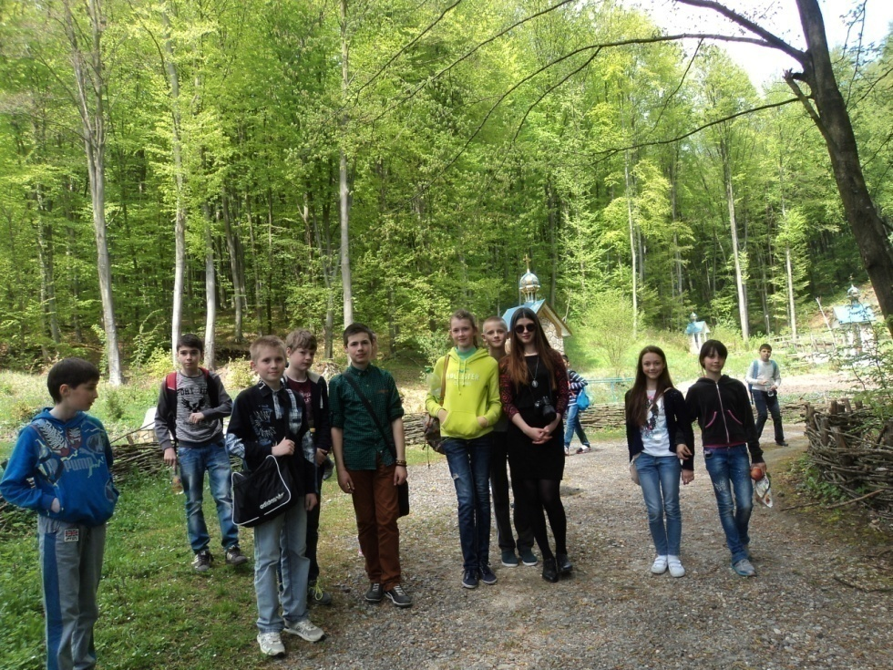
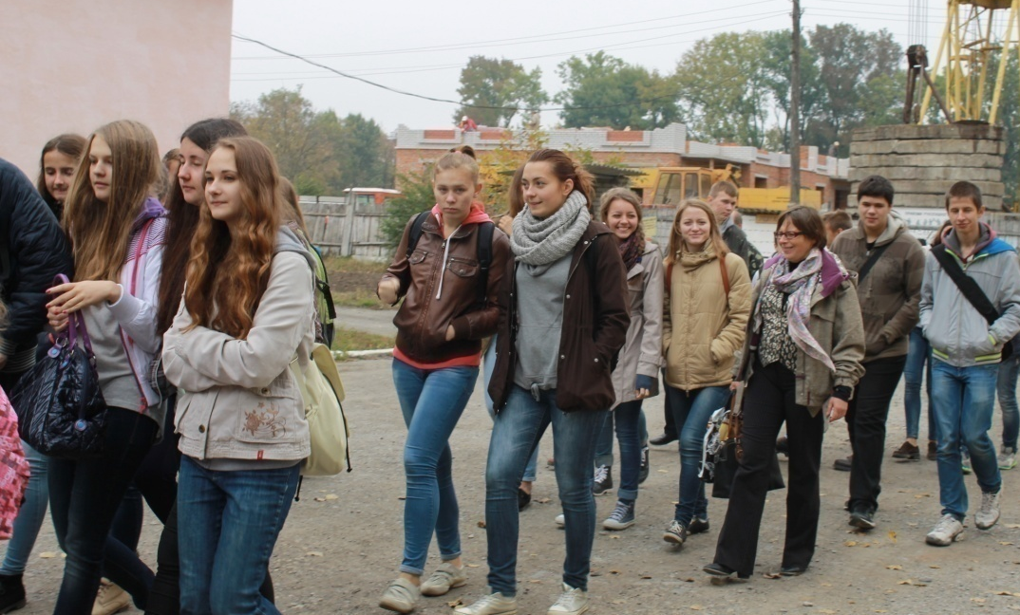
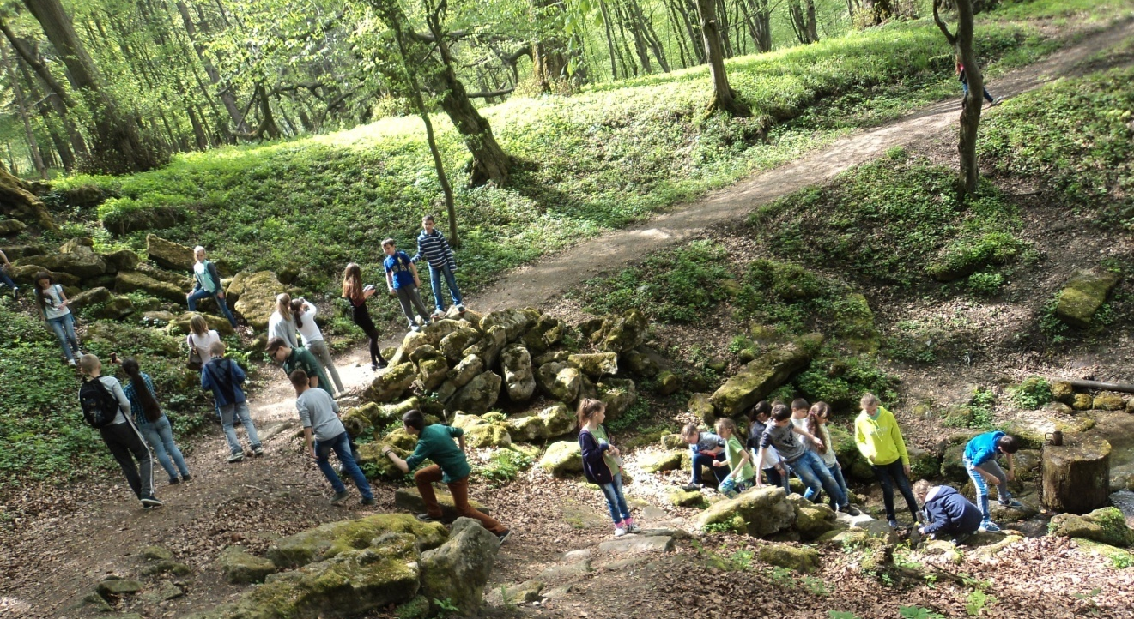
При проведенні екскурсій об’єктами дослідження є «символи» рідної природи: дерева, трави, тварини.

Slide 10
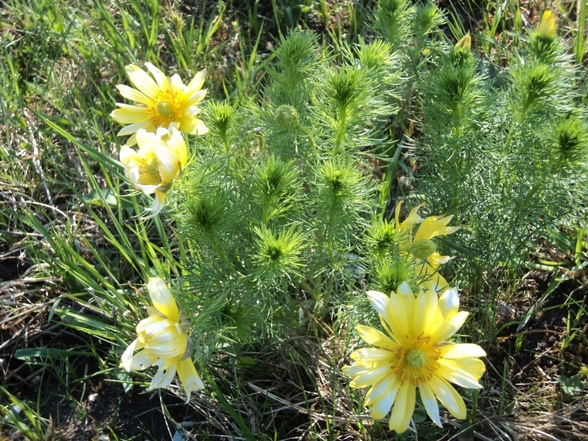
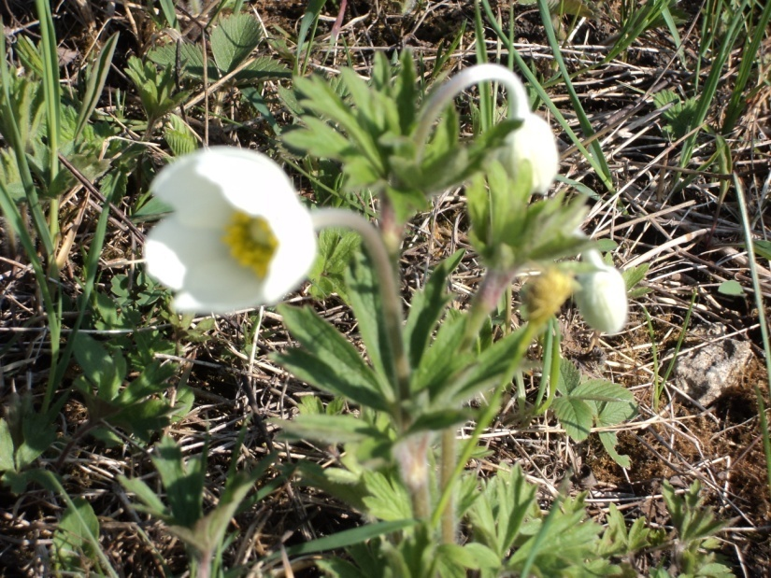
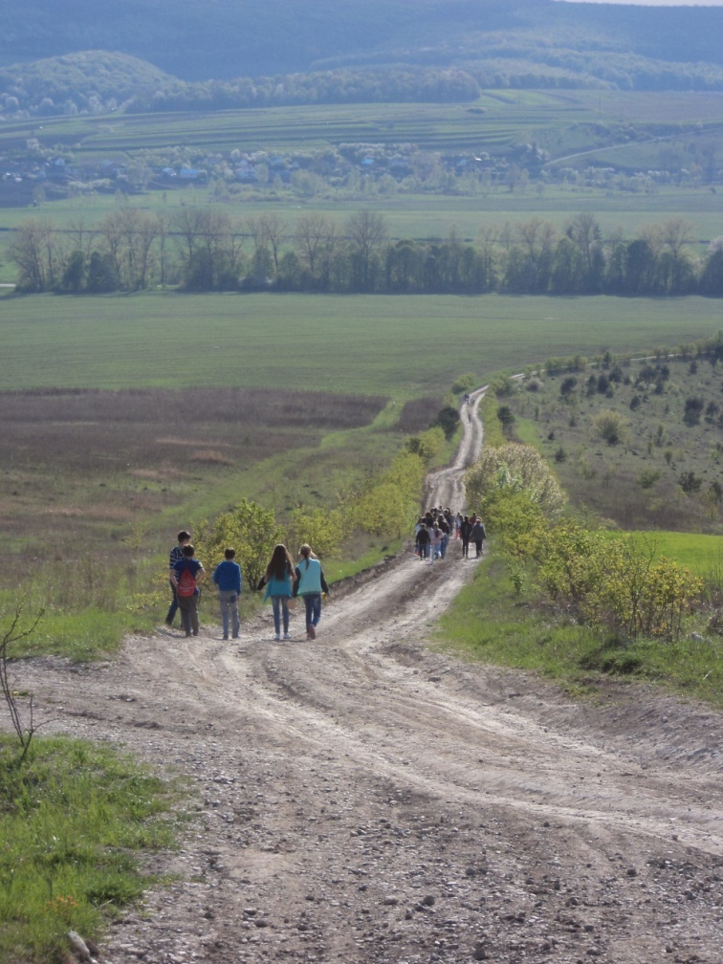
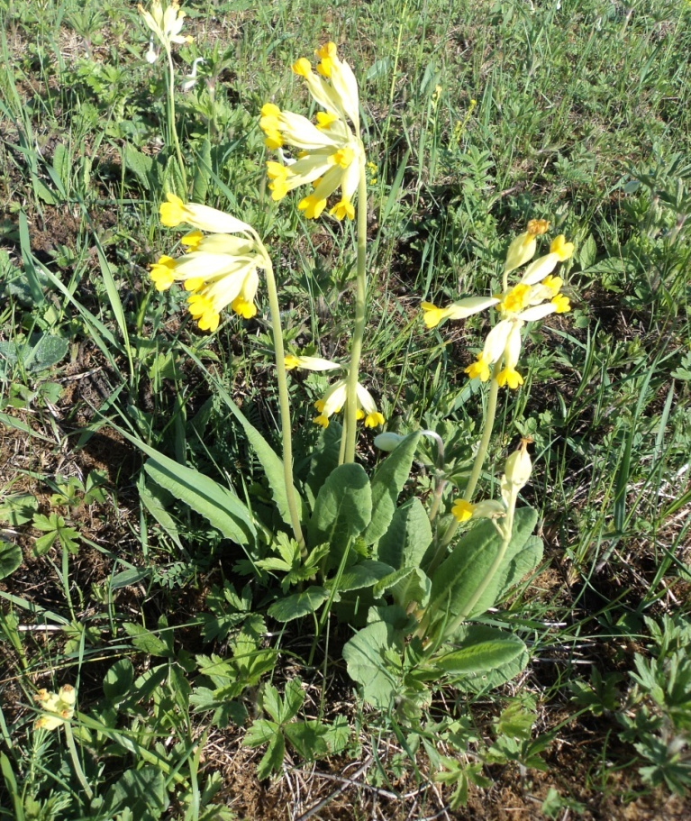

Slide 11
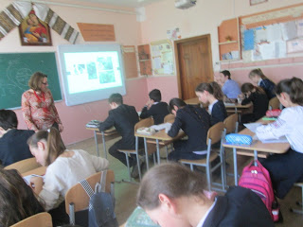
Інноваційні технології на уроках

Slide 12
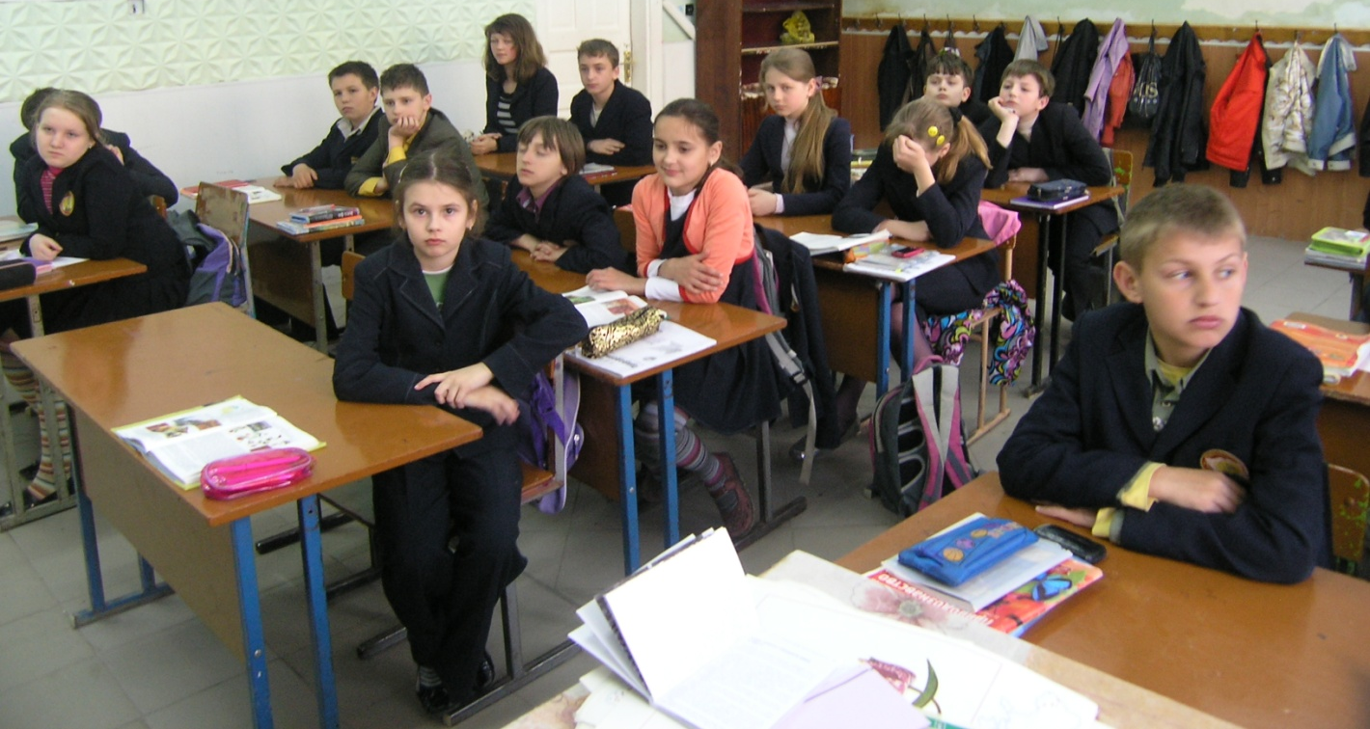
У 8 класі, з перших уроків, коли розглядається питання, чому треба вивчати хімію, увагу учнів привертаю до суперечливого характеру ролі хімії у житті людини і природи, користі та шкоди хімії, а в зв’язку з цим-до взаємовідношення людина-довкілля. Використовую при цьому інтерактивний метод «коло ідей»

Slide 13
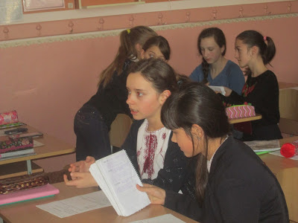
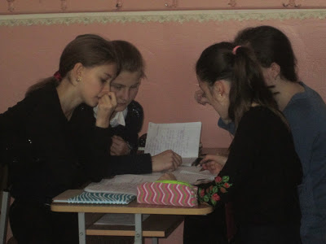
При вивченні теми «Кисень», учні довідуються про те, скільки кисню витрачається на польоти літаків, роботу автомобільного транспорту. Учнів підводжу до висновку про необхідність збільшення площ зелених насаджень, які , фотосинтезуючи, збагачують атмосферу киснем.Методи «мотиваційні інтерв’ю» та «мозковий штурм»

Slide 14
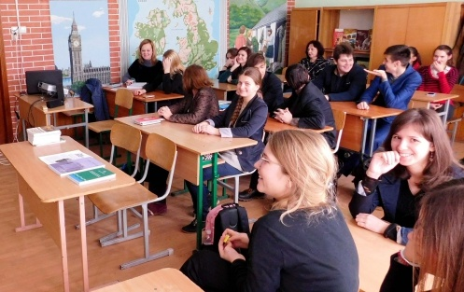
Тема “Будова клітини прокаріотів” 10 клас. Використовую метод “Мікрофон”

Slide 15
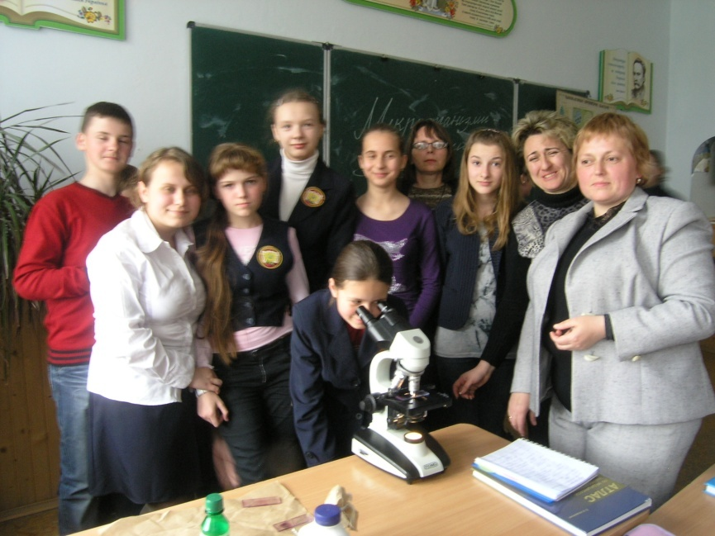
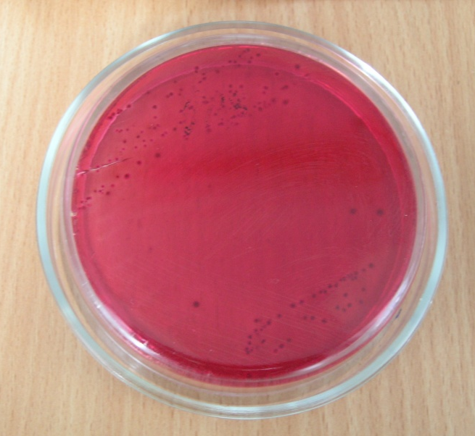
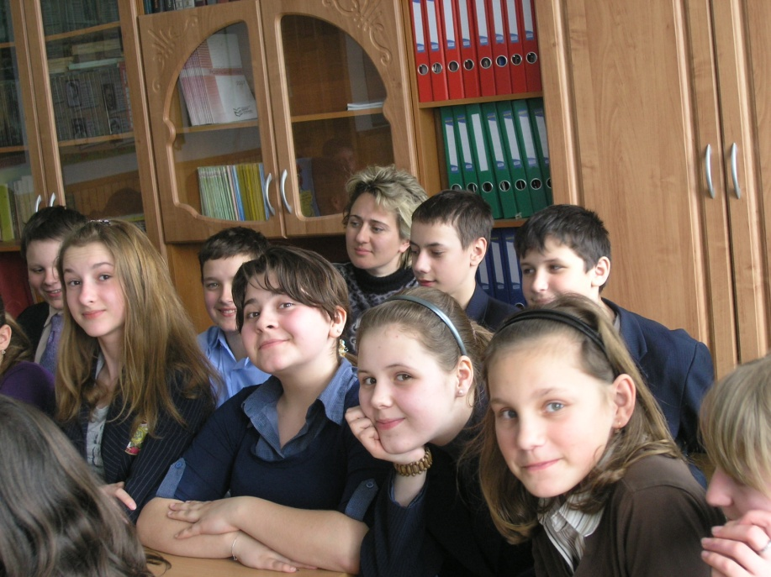
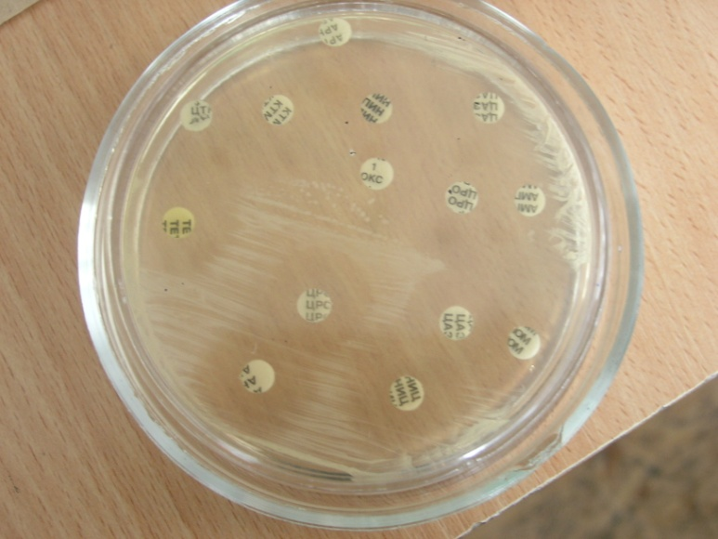
Тема “Захисні функції крові. Імунітет. Профілактика захворювань”

Slide 16
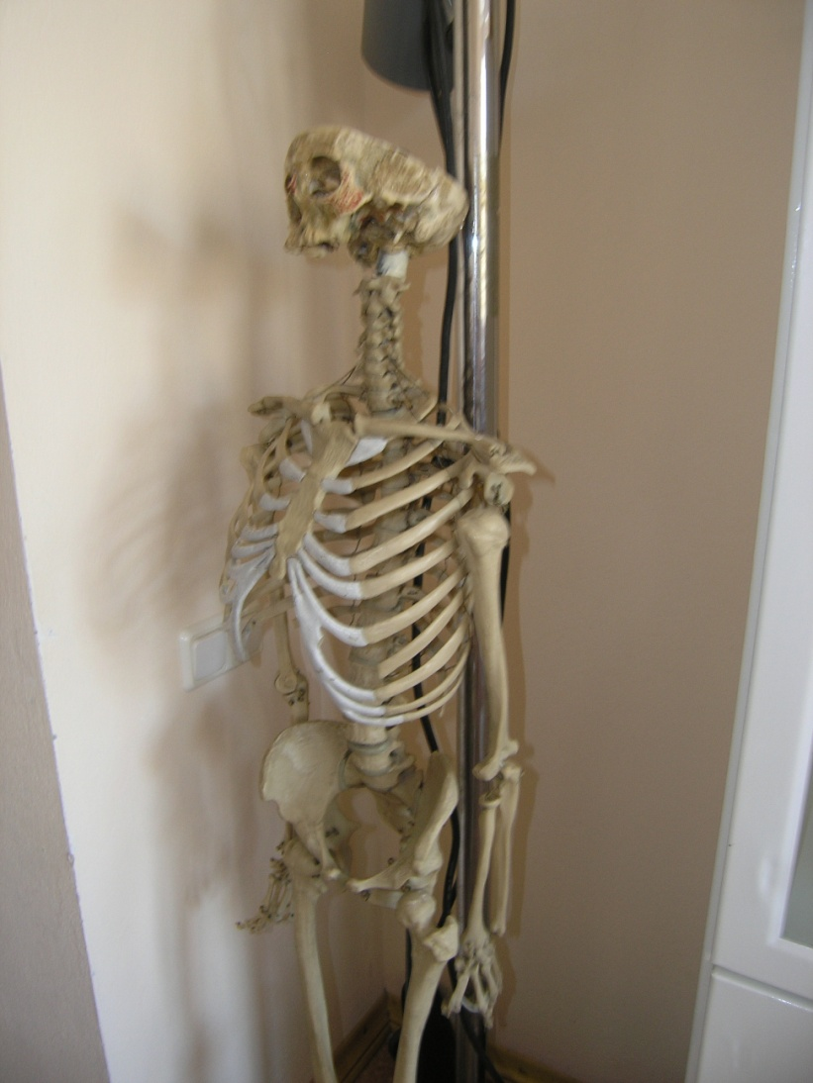
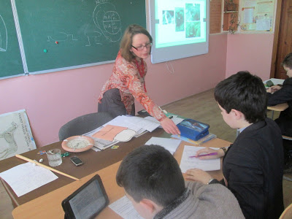
Тема “Будова скелета” 9 клас. Метод “Каруселі”

Slide 17
Еко-клуб “Ковчег”
Завдання клубу - формування гармонійно розвиненої творчої особистості з екоцентричним мисленням

Slide 18
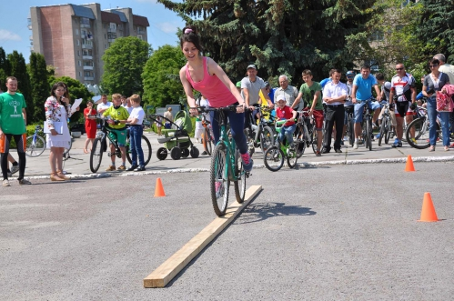
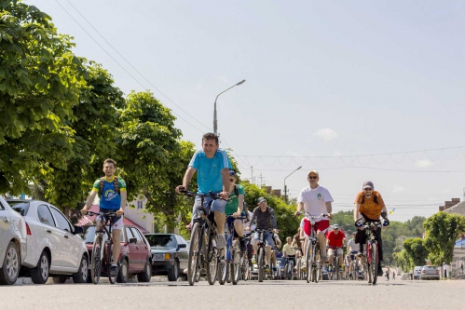
Акція “День без автомобіля”

Slide 19
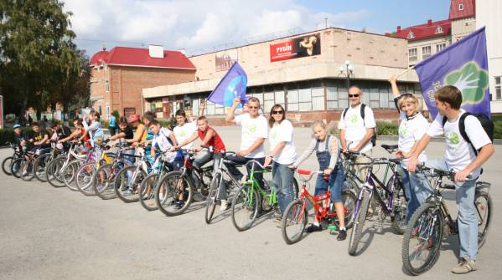
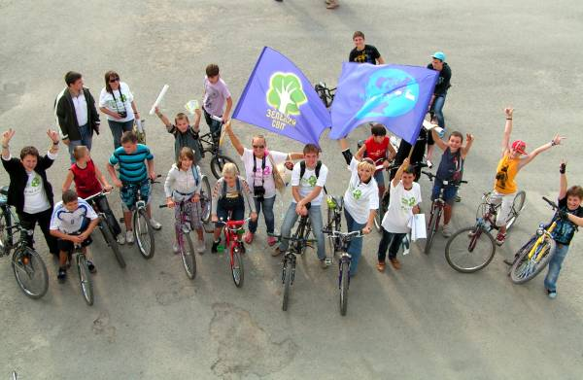
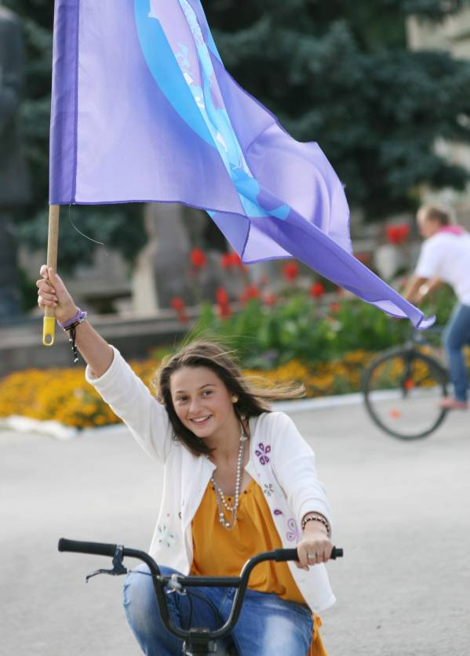
Велопробіг “Ні, змінам клімату”

Slide 20
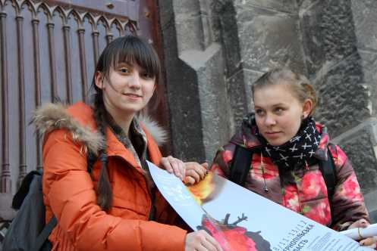
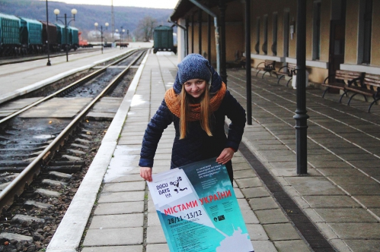
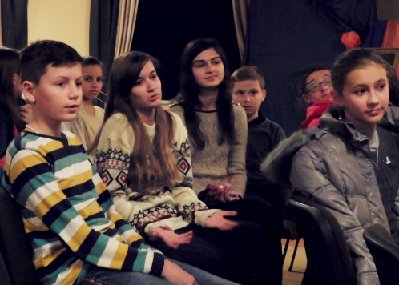
Міжнародний Мандрівний фестиваль документальних фільмів Docudays UA

Slide 21
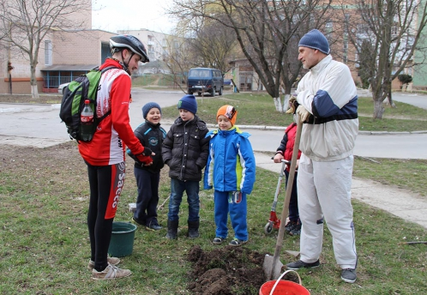
День дерева. Територія майбутнього скверу “Писанка” по вул. О. Маковея

Slide 22
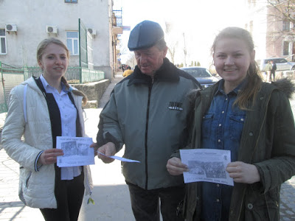
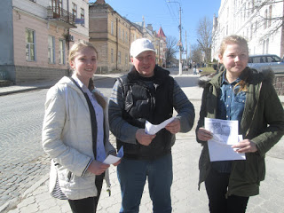
Акція "Первоцвіт"

Slide 23
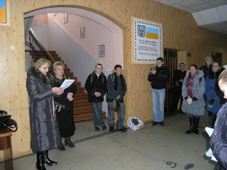
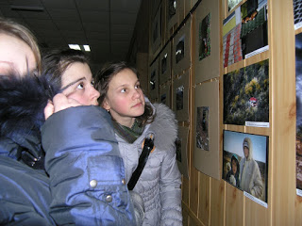
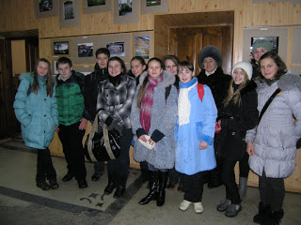
Фотовиставка
"Весняний вернісаж"

Slide 24
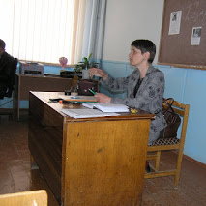
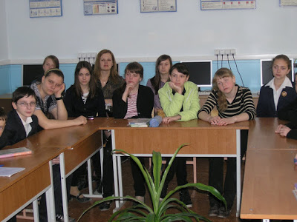

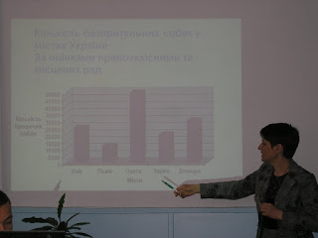
"Ми відповідаємо за тих, кого приручили"
Лекції члена ГО"Друг" Лесейко З.В.

Slide 25
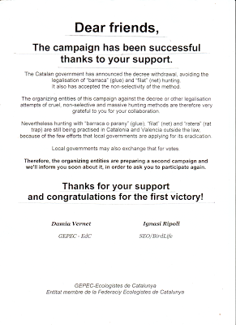
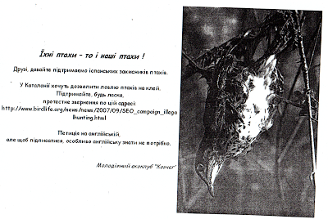
Інформаційно-комунікативні технології

Slide 26
Метод проєктів
Дає учням практичні навички в організації власної діяльності, планування часу;
Дає змогу під наглядом учителя контролювати своє навчання;
Створює можливості для співпраці учнів;
Допомагає набути практичних навичок публічних виступів та захисту своєї точки зору.

Slide 27
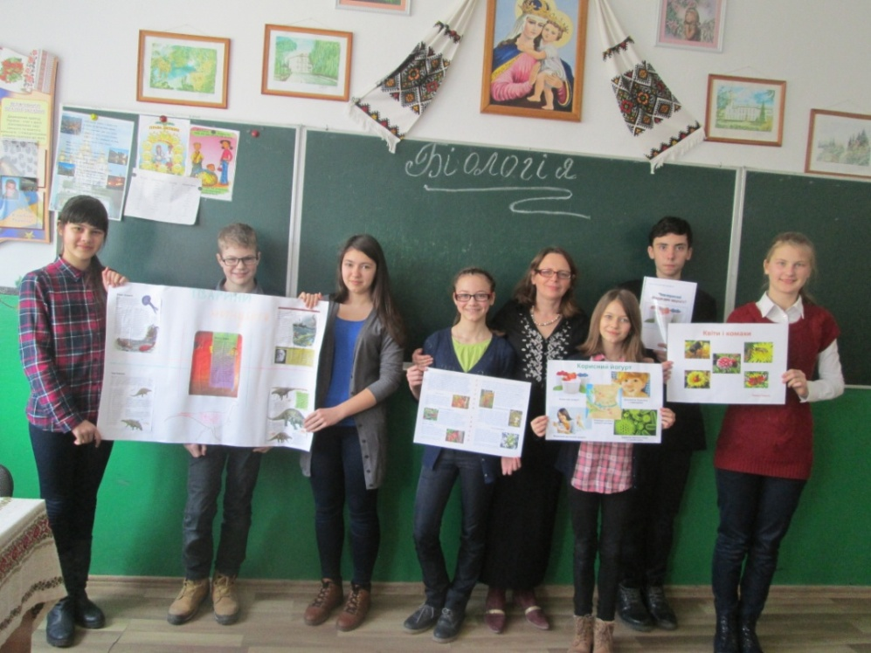
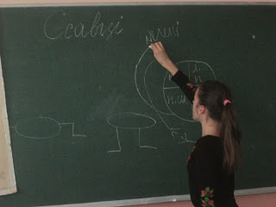
Учнівські
проєкти

Slide 28
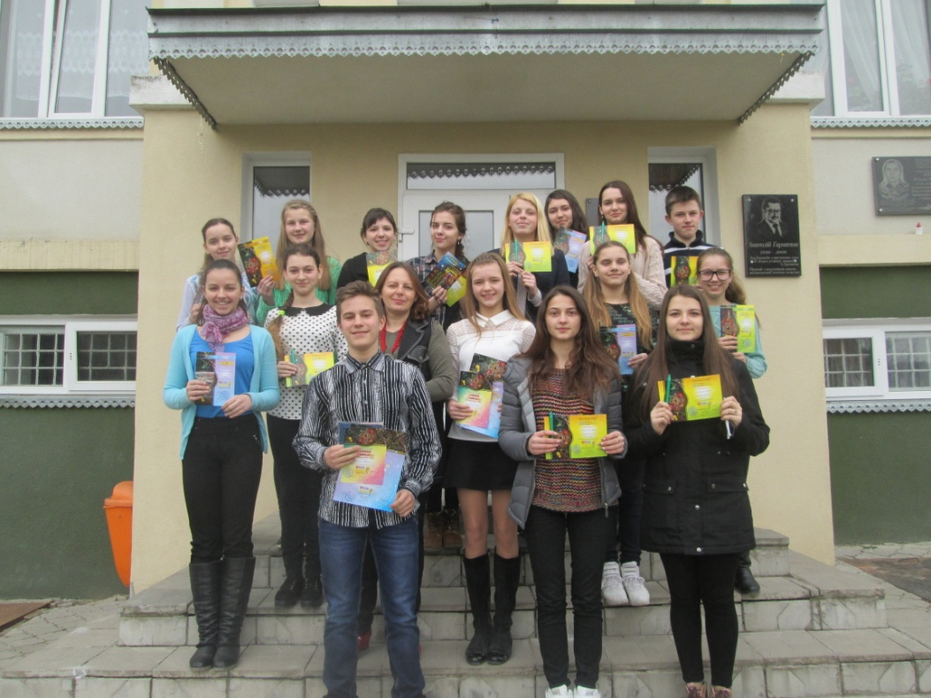
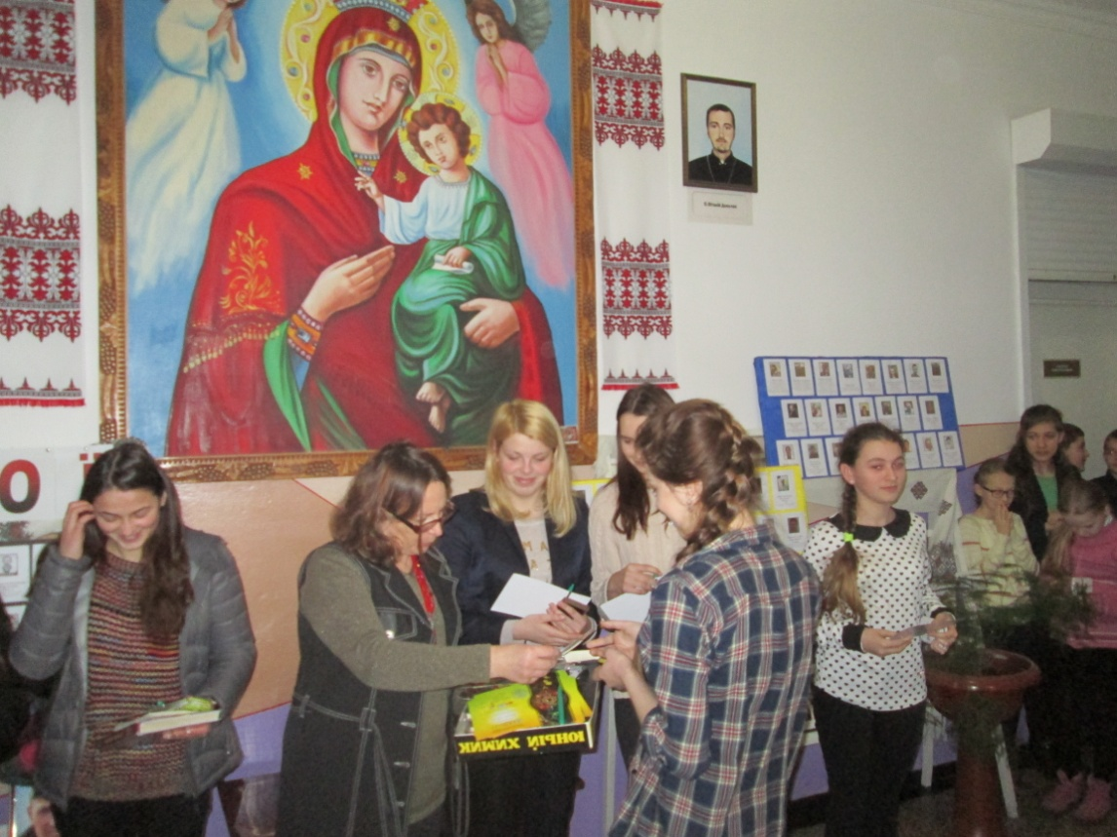
Конкурс “Геліантус”

Slide 29
ВИСНОВКИ
В процесі викладання були отримані результати, які дають можливість зробити висновок,
що нові педагогічні технології дозволяють вчителю підвищити не тільки ефективність
навчально-виховного процесу, підвищити інтерес до вивчення предметів,
самостійність та творчу активність учнів, але і формувати екологічну свідомість учнів
До основних факторів, що сприяють цьому, слід віднести:
індивідуально-особистісну підтримку учня, створення необхідної мотиваційної
ситуації, активізацію пошукової діяльності учнів, створення ситуації самоконтролю,
використання різноманітних інтерактивних методів, впровадження мультимедійних
технологій, створення сприятливого мікроклімату, надання учням можливості
використовувати попередній досвід, знання і уміння, постійне керівництво навчальною
діяльністю учнів за наявністю співробітництва та співтворчості в системі «учитель-учень».
Таким чином, сучасна педагогічна технологія повинна гарантувати досягнення певного
рівня навчання й екологічного виховання, бути ефективною за результатами, оптимальною
щодо термінів впровадження, витрат сил і засобів. Тому проблеми формування
екологічної свідомості залишаються відкритим питанням для педагогів-практиків,
які щодня обирають з величезної різноманітності засобів методичної та педагогічної
науки те, що підходить саме їм в даній конкретній ситуації, для конкретних учнів.

